Slide 1
vg

Slide 2
Verzunderung
1. Stadium: Anlauf-Vorgang
Adsorption
M
O₂
Eine einreihige MO-Schicht
ist enstanden
M
MO
O
2. Stadium: Verzunderung
a)
Metall-Kation und Elektronen wandern nach außen (Regelfall)
Sauerstoff diffundiert durch die Deckschicht nach innen (extrem selten)
b)

Slide 3
Fe
Cu
H⁺
oder mit
Sauerstoff
H⁺
oder mit
Sauerstoff

Slide 4
O₂
O₂
OH⁻
Fe
Kathode
Anode

Slide 5
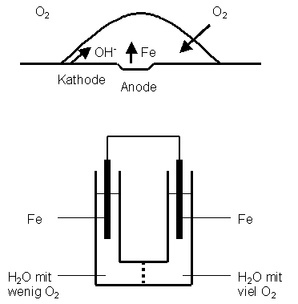
Fe
Fe
H₂O mit
wenig O₂
H₂O mit
wenig O₂

Slide 6
Fe
Zn
H₂O
H₂O

